Slide 1
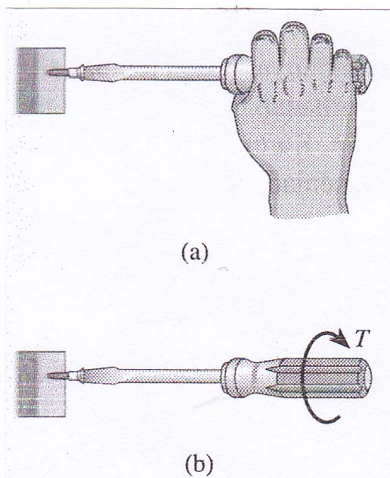
Torsi
Torsi mengandung arti puntir yang terjadi pada batang lurus apabila dibebani momen yang cendrung menghasilkan rotasi terhadap sumbu longitudinal batang, contoh memutar obeng.
Tangan yang memutar obeng memberikan torsi ke obeng.

Slide 2

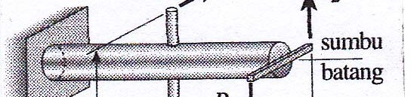
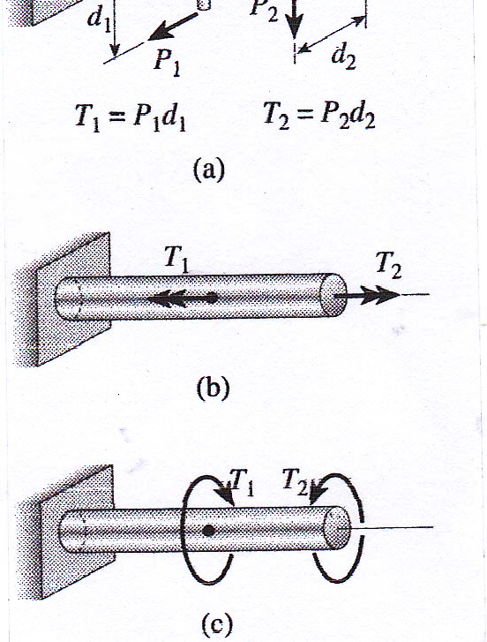
Sebuah batang lurus yang dipikul di satu ujungnya dan dibebani oleh dua pasang gaya sama besar dan berlawanan arah yang bekerja pada bidang tegak lurus sumbu batang. Batang tersebut dikatakan dalam kondisi kena torsi.
T = P.d
P adalah gaya (N), dan d adalah diameter lengan putar (m). Jadi :
T₁ = P₁.d₁
T₂ = P₂ .d₂

Slide 3
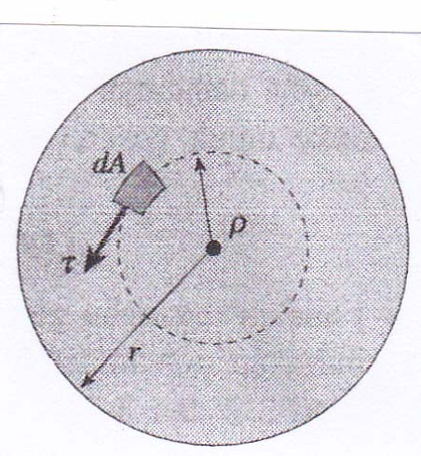
Momen Inersia Polar
Momen inersia polar untuk penampang lingkaran.
I =
∫
2
p dA
p
A
Lingkaran dengan jari‐jari r dan diameter d, momen inersia polar adalah
πd ⁴
I _{p} = ₃₂

Slide 4
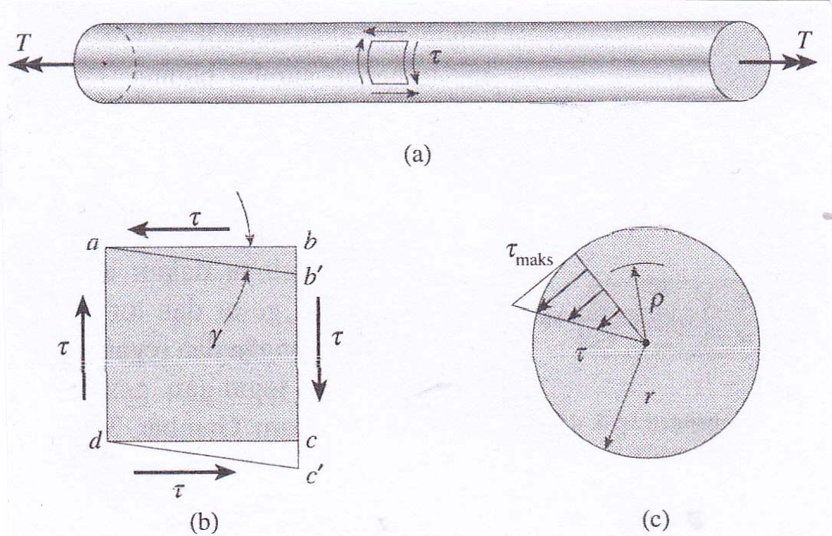
Torsi Tegangan Geser

Slide 5
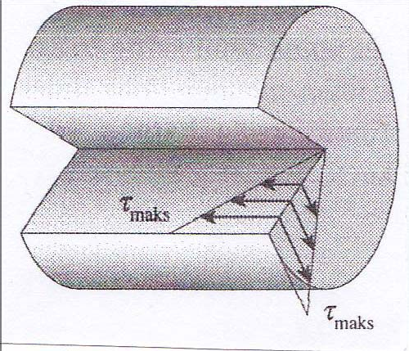
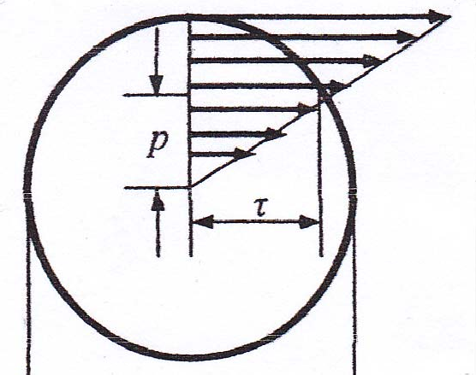
d
Torsi tegangan geser pada jarak p dari titik pusat poros, dinyatakan dengan :
τ = ^{Tp}
I _{p}
dan untuk torsi tegangan maksimum adalah :
₌ 16T
τ
maks
πd ³

Slide 6
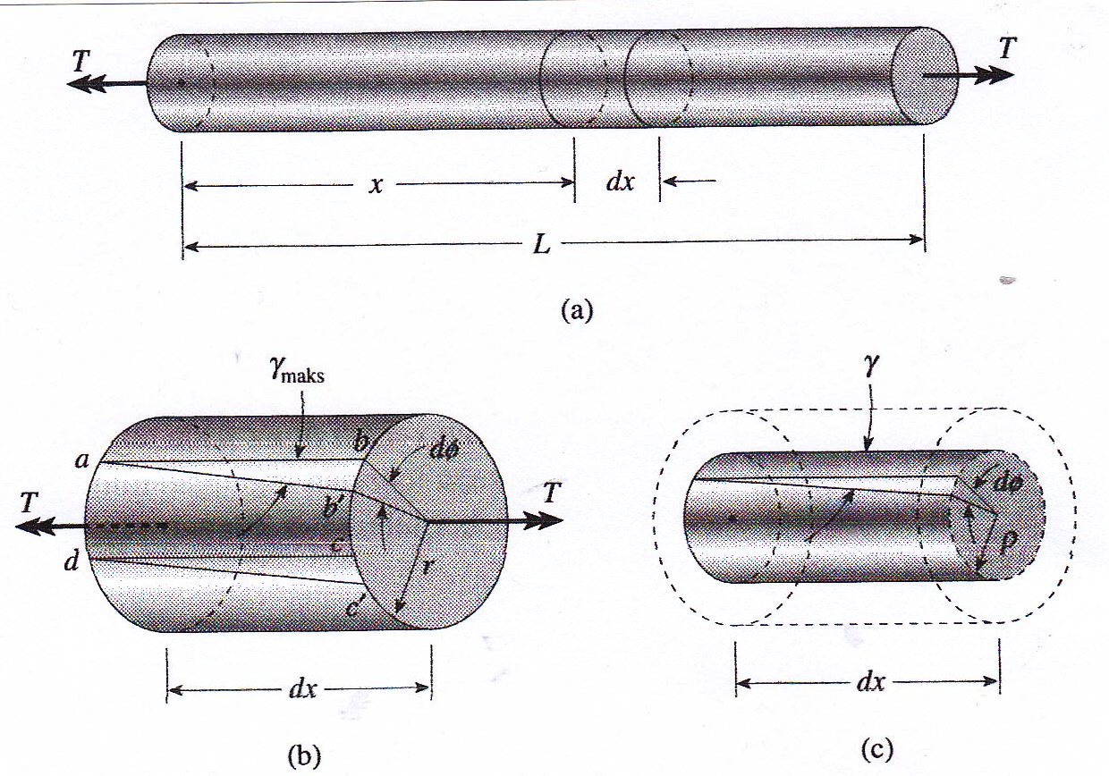
Regangan Geser

Slide 7
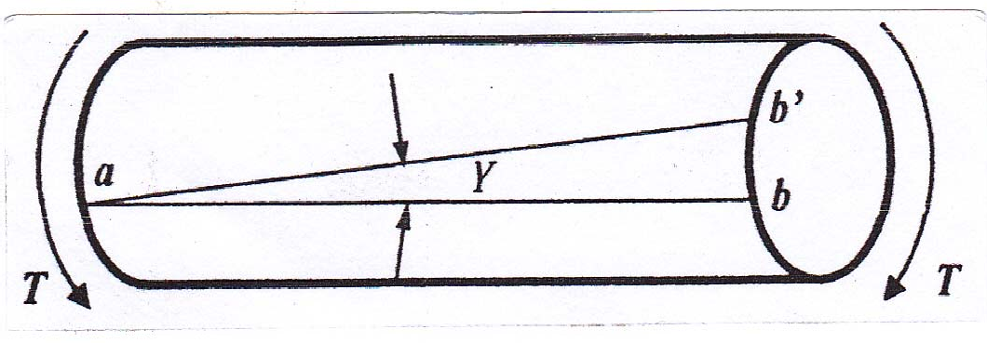
Suatu garis membujur a‐b digambarkan pada permukaan poros tanpa beban. Setelah suatu momen puntir T dikenakan pada poros, garis a‐b bergerak menjadi a‐b’. Sudut ɣ, yang diukur dalam radian, diantara posisi garis akhir dengan garis awal didefinisikan sebagai regangan geser pada permukaan poros, yang berlaku sama untuk setiap titik pada batang poros.
Modulus Elastisitas Geser :
Rasio tegangan geser terhadap regangan geser disebut modulus elastisitas geser.
G = _{γ}
τ

Slide 8
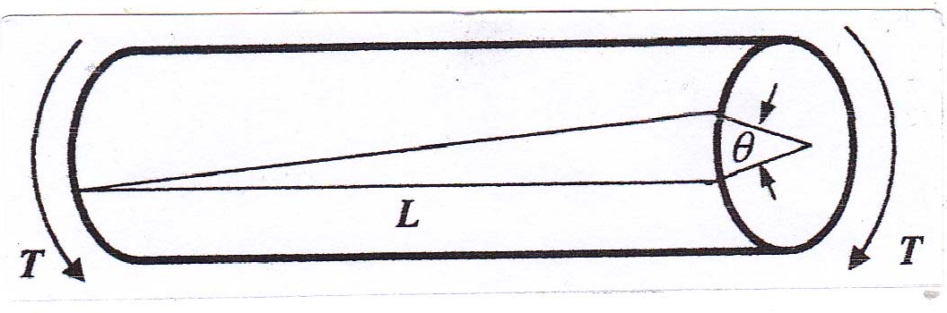
Sudut Puntir
Jika suatu poros dengan panjang L dikenai momen puntir T secara konstan dikeseluruhan panjang poros, maka sudut puntir yang terbentuk pada ujung poros dapat dinyatakan dengan :
_{θ =} T.L
G.I _{p}

Slide 9
Kekakuan torsional batang, yaitu torsi yang diperlukan untuk menghasilkan
satu sudut rotasi, dinyatakan dengan persamaan :
₌ G.I _{p}
k
T
L
Fleksibilitas torsional adalah kebalikan dari kekakuan, dan didefinisikan sebagai sudut rotasi yang dihasilkan oleh torsi satuan, diperlihatkan dengan persamaan berikut :
L
f =
T
G.I
p

Slide 10
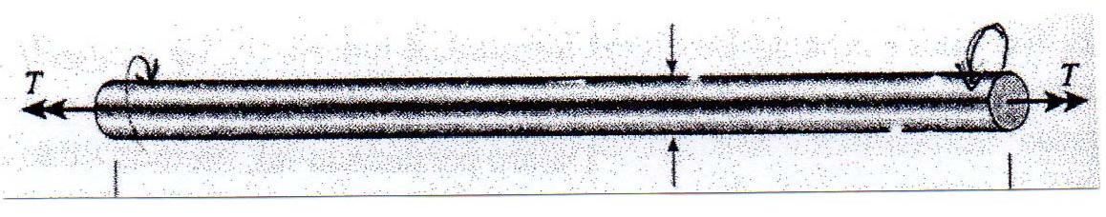
Contoh Soal dan Pembahasan
Soal : Sebuah batang baja penampang lingkaran, mempunyai diameter 3,75 cm, panjang 1,5 m, modulus elastisitas geser 11,5 x 10⁶ N/m. Batang ini mengalami torsi yang bekerja di ujung-ujungnya.
Jika torsi besarnya 250 Nm, berapakah teganagan geser maksimum di batang tersebut, dan berapa sudut puntir antara kedua ujungnya.
Jika teganagan izin 6000 N/m² dan sudut puntir 2,5º, berapakah torsi izin maksimum.

Slide 11
Penyelesaian :
a. Tegangan geser maksimum ;
₌ 16.T ₌
16.250
π .(0,0375)³
τ
= 24,14x10⁶.N / m²
mak
π .d ³
b. Sudut puntir :
π .d ⁴
π .(0,0375)⁴
I _{p} =
=
−7 4
= 1,94x10 .m
32
32
₌ T.L ₌
250.1,5
= 168,09.rad
G.I (11,5x10⁶ ).(1,94x10⁻⁷ )
p

Slide 12
c. Torsi izin maksimum
τ
.d ³ (0,0375)³ (6000)
_{T1 =} izin ₌
= 0,0621.Nm
16 16
G.I .θ
T =
p izin
2
L
(11,5x10⁶ ).(1,94x10⁻⁷ ).(2,5º )(πrad /180º )
T₂ =
1,5
T₂ = 0,094.Nm
Jadi yang menentukan adalah nilai terkecil, yaitu T = 0,0621 Nm

